Slide 1
COMMUNICATION POUR IMPACT
Comment impliquer les décideurs et les médias pendant la crise de la COVID-19?

Slide 2
SOMMAIRE
I: Introduction et résumé
II: Défis et impacts
III: Focaliser l’attention
Approches pratiques de communication
Formats de communication
V: Conclusion

Slide 3
SECTION I :
Introduction et résumé de communication stratégique

Slide 4
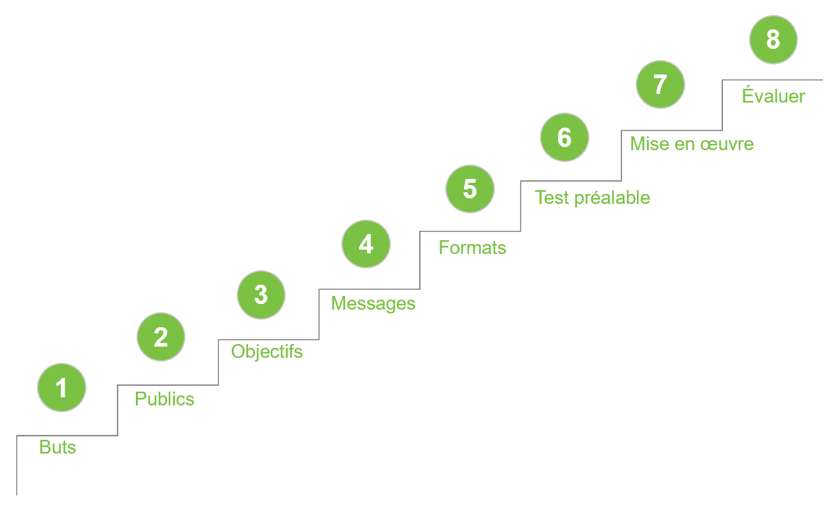
COMMUNICATION STRATÉGIQUE
8 éléments de la communication stratégique

Slide 5
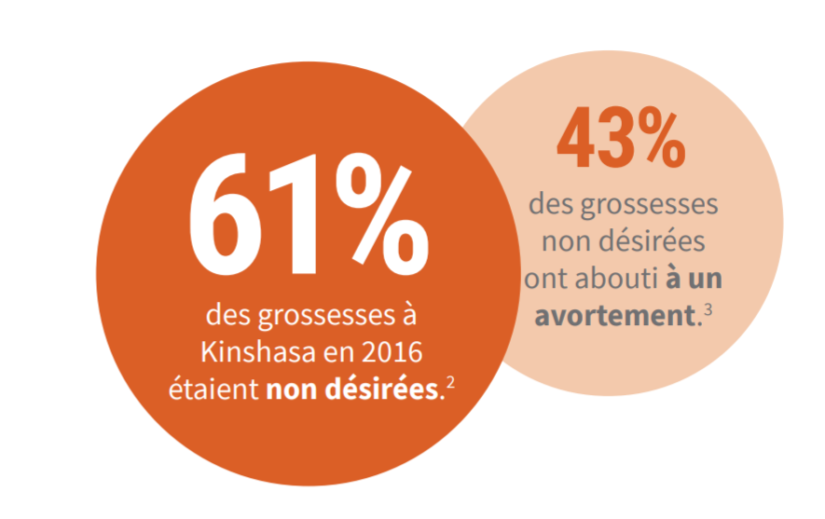
COMMUNICATION STRATÉGIQUE
L’usage de données pour :
Définir la problématique
Expliquer les implications
Proposer une solution
Source: Fiche d’information: Élargir l’accès à l’avortement sécurisé en RDC: Clarifications de la Loi. PRB, Si Jeunesse Savait, 2018.

Slide 6
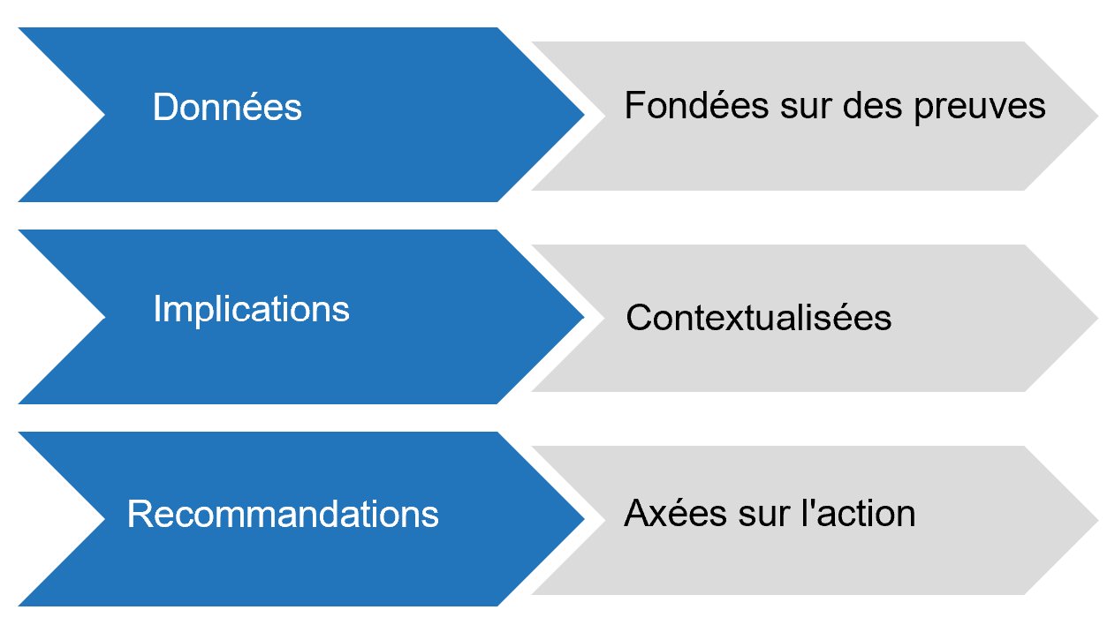
COMMUNICATION STRATÉGIQUE
Définir les messages fondés sur des preuves, contextualisés, et axés sur l’action

Slide 7
SECTION II :
Défis et impacts sur votre communication

Slide 8
DÉFIS ET OBSTACLES
Changements imprévu d’agenda
Ressources (financières, temporelles, ressources humaines) limitées
Modes de travail – télétravail, réunions virtuelles, etc.
Problèmes d’informatique – connexion instable, coupures
Sources:
Photo: unsplash.com
“Protecting women’s health and rights during COVID-19: Experiences and feminist perspectives from West African civil society”. Equipop, 2020. https://equipop.org/our-latest-report-protecting-womens-health-and-rights-in-during-covid-19/

Slide 9
DÉFIS ET OBSTACLES
Manque de coordination
Compétition entre agendas
Pression politique, économique, etc.
Changements de mesures de contrôle
Désinformation et manque d’accès à l’information

Slide 10
QUELS IMPACTS SUR VOTRE PLAIDOYER ?

Slide 11
SECTION III :
Focaliser l’attention : Approches pratiques

Slide 12
POUR LES DÉCIDEURS

Slide 13
Les informations mal traduites ne sont pas utilisées
La traduction de la recherche est une compétence qui s'acquiert
Les décideurs ont une surcharge d'information
Les décideurs politiques préfèrent des informations qui :
Sont courtes
Se concentrent sur les points principaux
Ont des implications non équivoques quant aux résultats
Fournissent des recommandations claires sur la manière de procéder

Slide 14
Presenter un message convaincant
Attention
Besoin
Satisfaction
Visualisation
Action
Attirez l'attention du public
Exposez le besoin ou le problème
Proposez une solution
Proposez une perspective d'avenir
Passez à l'action positive

Slide 15
POUR LES MÉDIAS

Slide 16
Connaître le paysage médiatique
Les médias ne sont pas tous les mêmes. Différents organes de presse couvrent de différents thèmes et s'adressent à de différents publics.
Créez une base de données multimédia
Identifiez les médias pertinents pour votre public cible
Identifiez les journalistes qui traitent de problèmes similaires à ceux de votre recherche

Slide 17
Comment travailler avec les médias
Soyez conscient(e) des délais imposés au journaliste
Nouez une relation professionnelle
Soyez disponible et répondez promptement
Trouvez des moyens de communiquer régulièrement
Soyez utile, attentionné(e) et honnête
Suivez le nombre de fois où vous participez ou contribuez dans les médias

Slide 18
APPROCHES POUR VOTRE PLAIDOYER

Slide 19
QUEL EST LE RÔLE DE LA SOCIÉTÉ CIVILE ?
Plaidez pour les communautés, surtout les plus vulnérables et moins desservies
Pointez la responsabilité des gouvernements et poussez-les à tenir à leurs engagements envers la population
Prestataire des services essentiels
Rôle clé dans la réponse et la continuité de soins

Slide 20
COMMENT ADAPTER VOTRE PLAIDOYER ?
Intégrez votre problématique dans la riposte COVID-19
Pensez en termes de priorités du moment – comment votre plaidoyer s’inscrit-il dans les urgences d’actualité ?
Les soins SSR (y compris l’avortement sécurisé) comme soins essentiels
Quels résultats pour le pays si la question n’est pas traitée?

Slide 21
COMMENT ADAPTER VOTRE PLAIDOYER ?
Mettez la question dans son contexte
Faites la comparaison entre la flambée COVID et la mortalité maternelle, par exemple
Ciblez vos messages avec une communication stratégique, éfficace et succincte
Répétez vos messages

Slide 22
COMMENT ADAPTER VOTRE PLAIDOYER ?
Initiez des collaborations avec d’autres groupes pour amplifier votre message
Parternariats et mouvements peuvent augmenter votre audience et votre légitimité
Ils permettent de contrer la désinformation avec une prépondérance de messages positifs, factuels et coordonnés
Faites entendre la voix des communautés et des femmes
Faites le lien entre différents niveaux de décideurs – local, national, régional

Slide 23
COMMENT ADAPTER VOTRE PLAIDOYER ?
Alimenter votre plaidoyer avec des éléments probants
Estimations d’impact
Éléments probants issus d’autres crises sanitaires et humanitaires
Données qualitatives et préliminaires de l’impact COVID
Soyez flexible !

Slide 24
COMMENT ADAPTER VOTRE PLAIDOYER ?
Regarder vers l’avenir – quelles adaptations durables ?
Plaidoyer pour des approches innovantes pour la continuité de services – et leur adoption définitive

Slide 25
COMMENT ADAPTER VOTRE PLAIDOYER ?
Faites usage des ressources à votre disposition
Boîtes à outils
Fiches d’information
Guides techniques
Rapports
Source: IAWG 2020

Slide 26
RESSOURCES SÉLECTIONNÉES
Source | Type de ressource
L’OMS | Guides techniques (anglais)
La FIGO | Boîte à outils
L’UNFPA | Boîte à outils
FP2020 | Boîte à outils
Guttmacher | Études d’impact (anglais)
IAWG | Déclaration de plaidoyer
IPPF | Rapport de plaidoyer (anglais)
Marie Stopes | Rapport (anglais)
Pathfinder | Guides techniques (anglais)
ICPF 2021 | Boîte à outils (anglais)
PAI | Appel à l’action
Equipop | Rapport (anglais)
…et d’autres !

Slide 27
SECTION IV :
Focaliser l’attention : Formats

Slide 28
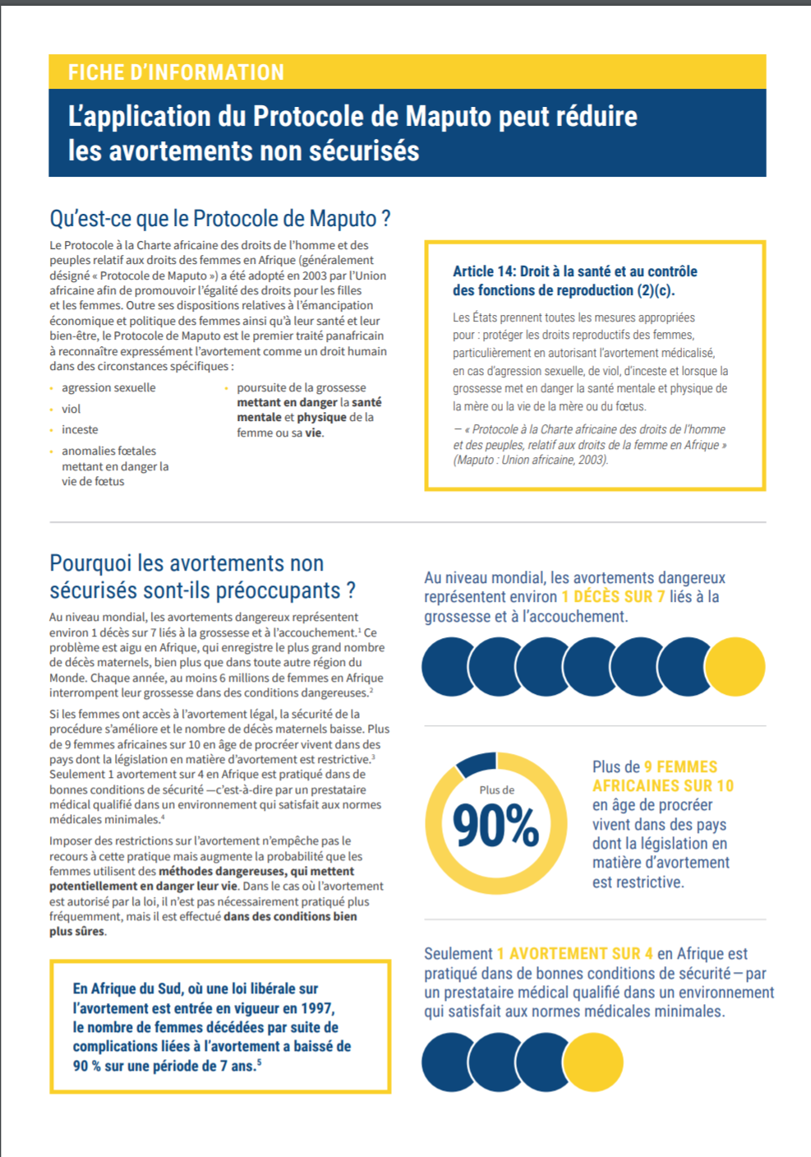
FORMATS PAR CIBLE
Pour des décideurs
Note de plaidoyer
Présentation politique
Fiche d’information
Pour les médias
Communiqué de presse
Entretien
Médias sociaux
Source: Fiche d’information: L’application du Protocole de Maputo peut réduire les avortements non-sécurisés. PRB 2019

Slide 29
COMMENT ADAPTER LES FORMATS POUR LA COVID-19 ?
Formats numériques
Vidéos, médias sociaux, blogs, etc.
Réunions virtuelles
Zoom, GoToMeeting, Skype
Webinaires
Pétitions en ligne
Groupes de discussion
Campagnes de médias sociaux
Radio
Source: Unsplash.com

Slide 30
COMMENT ADAPTER LES FORMATS POUR LA COVID-19 ?

Slide 31
SECTION V :
Conclusion

Slide 32
CONCLUSION
Dans les situations de crise comme la COVID-19, la communication stratégique est soumise à des défis
Les principes guides de la communication stratégique restent pertinents
Soyez innovant, flexible, persistant, et clair dans votre plaidoyer pour atteindre vos objectifs

Slide 33
QUELLES SUGGESTIONS DE VOS EXPÉRIENCES ?

Slide 34
En savoir plus
P. Feldman, P. Nadash, and M. Gursen, “Improving Communication Between Researchers and Policymakers in Long-Term Care, or Researchers Are From Mars; Policymakers Are From Venus,” The Gerontologist 41 (2001):312-321.
M. Hennink & R. Stephenson, “Using Research to Inform Health Policy: Barriers and Strategies in Developing Countries,” Journal of Health Communication 10, no. 2 (2005): 163-80.
K. Hardee & K. Wright, “Expanding the Role of Research Evidence in Family Planning Policy, Program, and Practice Decisionmaking,” working paper (Washington, DC: Population Council, 2015).
IPPF. Ensuring Sexual and Reproductive Safety in Times of COVID-19: IPPF Member Associations’ Advocacy Good Practices & Lessons Learned. July 2020. https://www.ippf.org/sites/default/files/2020-07/Ensuring%20SRHR%20during%20COVID19.pdf
K. Moat et al., “Evidence Briefs and Deliberative Dialogues: Perceptions and Intentions to Act on What Was Learnt,” Bulletin of the World Health Organization 92 (2014):20-8.
“Protecting women’s health and rights during COVID-19: Experiences and feminist perspectives from West African civil society”. Equipop, 2020. https://equipop.org/our-latest-report-protecting-womens-health-and-rights-in-during-covid-19/

Slide 35
En savoir plus
E. Smith et al., “An Assessment of Family Planning Decisionmakers’ and Advocates’ Needs and Strategies in Three East African Countries,” International Perspectives on Sexual and Reproductive Health 42, no. 3 (2015):136-44.
“Connecting People to Useful Information: Guidelines for Effective Data Presentations,” PRB and MEASURE Evaluation.
Richard E. Mayer, “Principles for Multimedia Learning,” http://hilt.harvard.edu/blog/principles-multimedia-learning-richard-e-mayer

Slide 36
MERCI

